Slide 1
გურჯაანის მუნიციპალიტეტის მერის
არჩილ ხანდამაშვილის 2020 წლის ანგარიში მოსახლეობას

Slide 2
გურჯაანის მუნიციპალიტეტის 2020 წლის ბიუჯეტი შეადგენს 30 112 500 ლარს
ინფრასტრუქტურის მშენებლობის, რეაბილიტაციისა და ექსპლუატაციისთვის განსაზღვრულია - 16 933 300 ლარი;
დასუფთავება, გარემოს დაცვისთვის - 1 200 000 ლარი;
კულტურის, განათლების, ახალგაზრდობის ხელშეწყობისა და სპორტის მხარდაჭერისთვის - 6 681 200 ლარი,
(აქედან ა(ა)იპების სუბსიდირება - 4 787 000 ლარი);
მოსახლეობის ჯანმრთელობის დაცვისა და სოციალური უზრუნველყოფისთვის - 1 666 200 ლარი;

Slide 3
2020 წელს გურჯაანის მუნიციპალიტეტში დაგეგმილია
147 ინფრასტრუქტურული პროექტის განხორციელება, რისთვისაც
16 933 300 ლარია
გამოყოფილი.

Slide 4
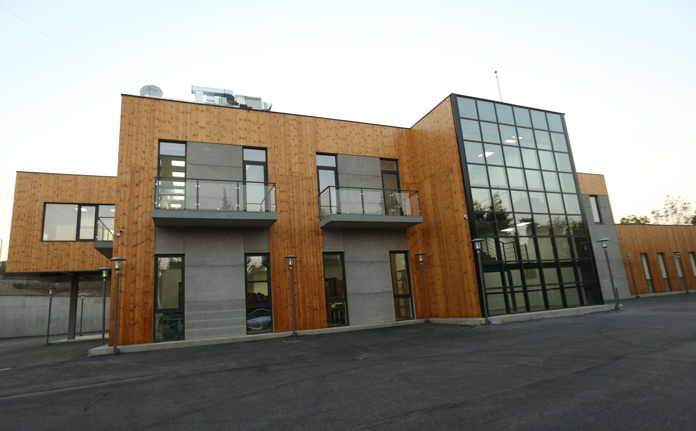
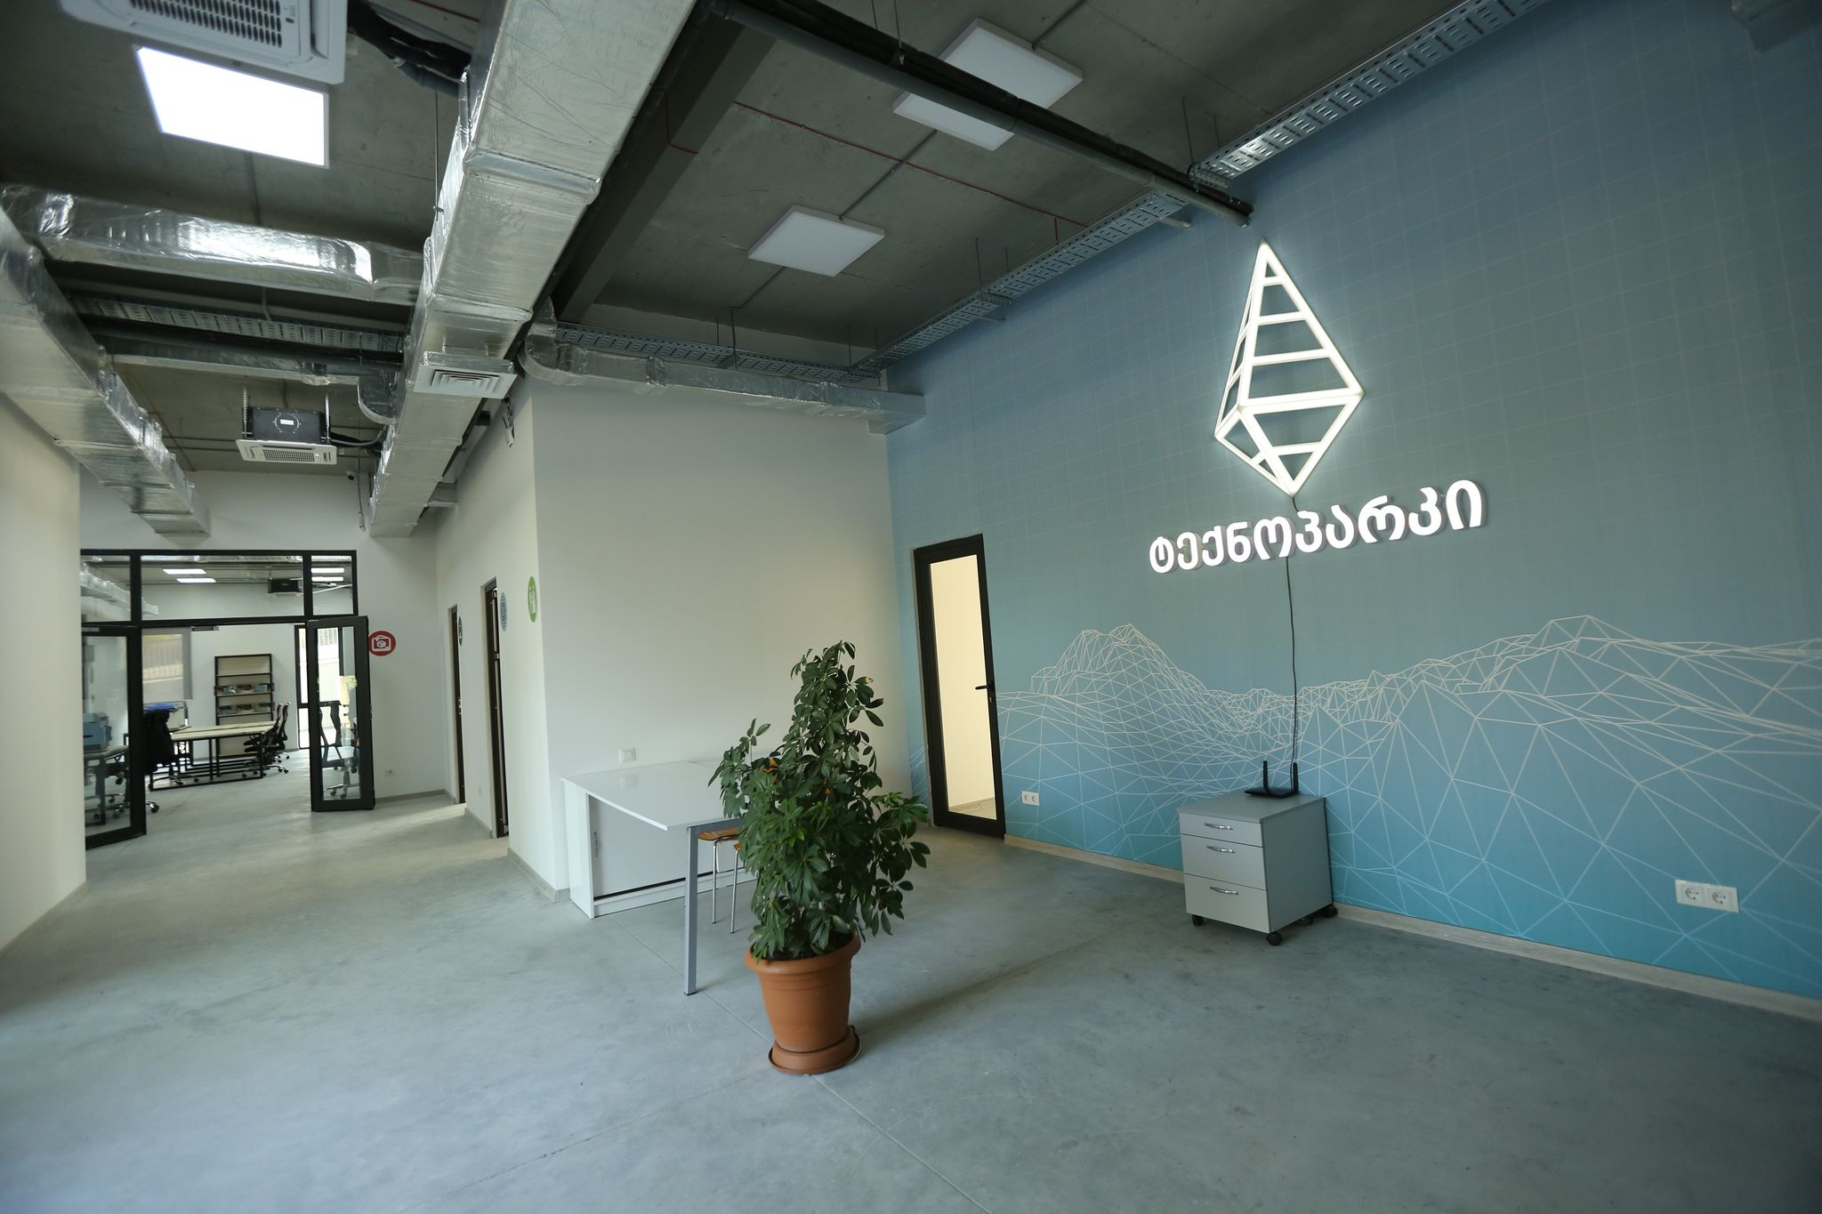
დასრულებული მასშტაბური პროექტები
რეგიონული ინოვაციების ცენტრის მშენებლობა ქალაქ გურჯაანში;

Slide 5
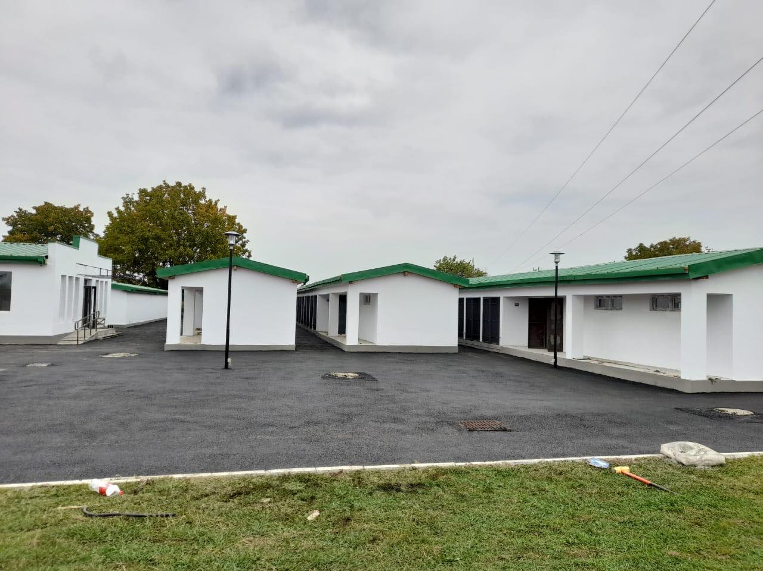
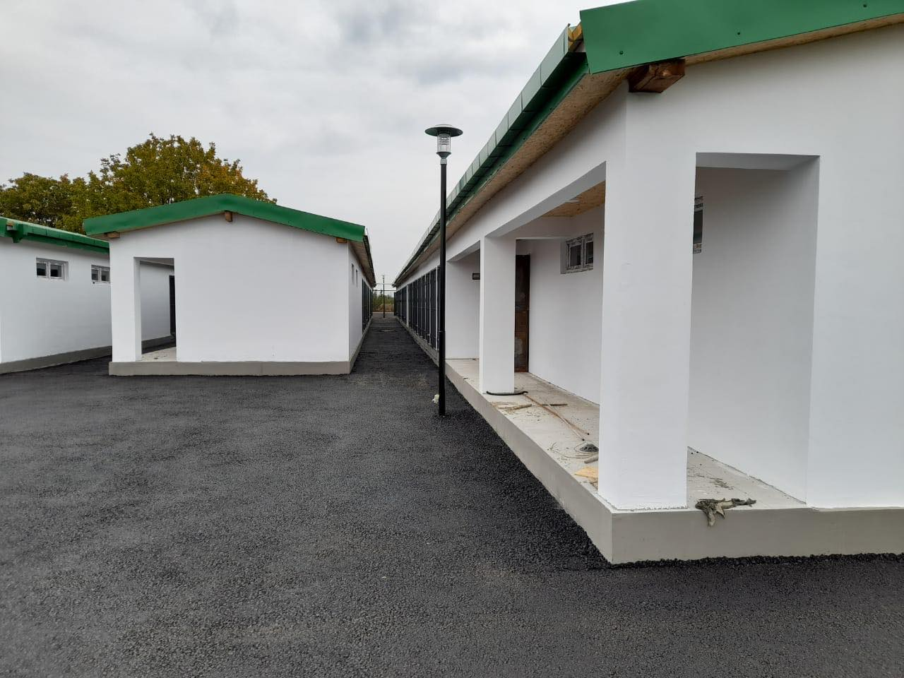
დასრულებული მასშტაბური პროექტები
კომპანიონ ცხოველთა რეგიონული თავშესაფარი;

Slide 6
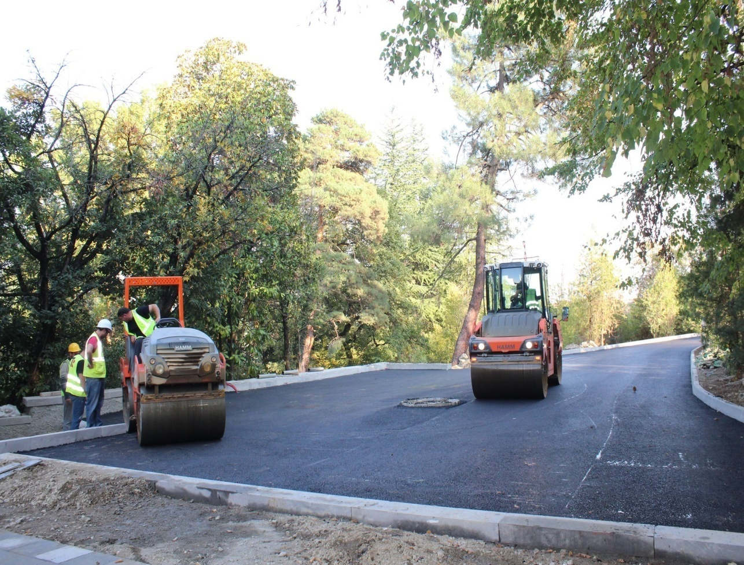
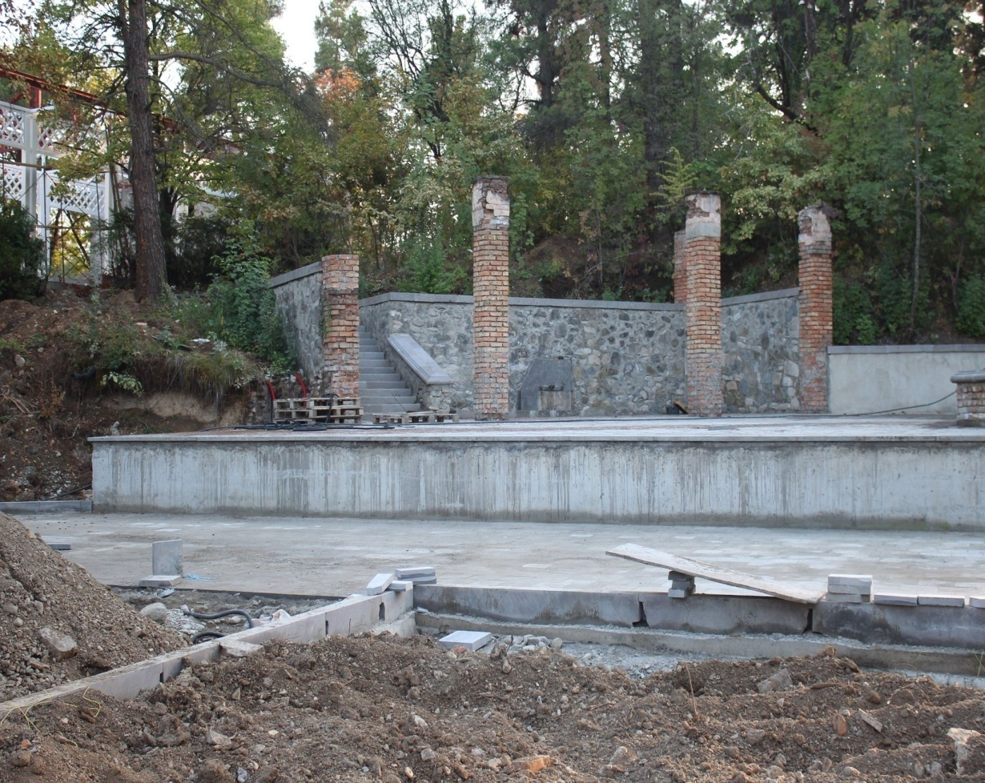
მიმდინარე მასშტაბური პროექტები:
გურჯაანის ცენტრალური პარკის რეაბილიტაცია;

Slide 7
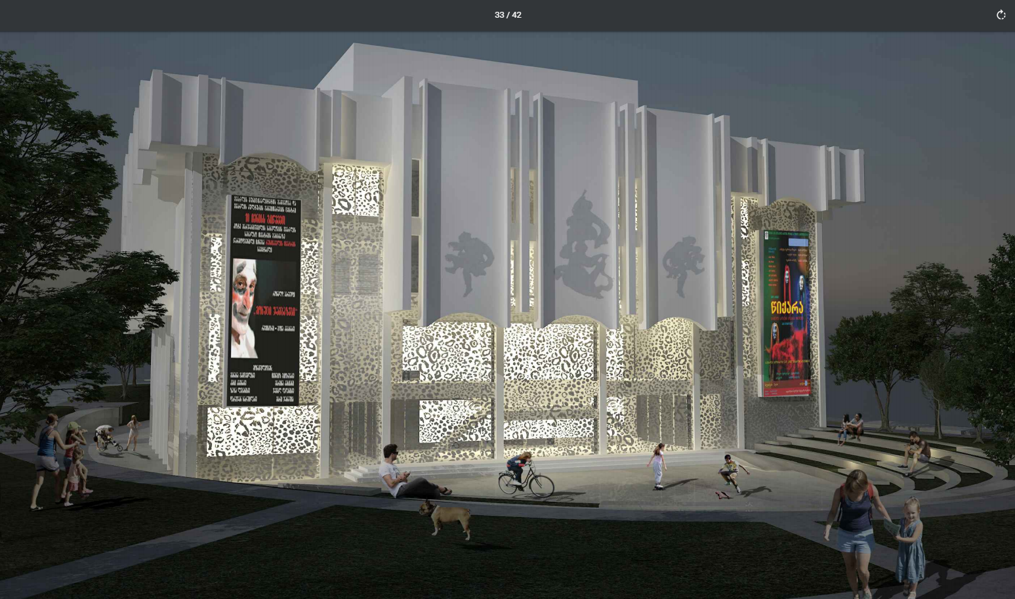
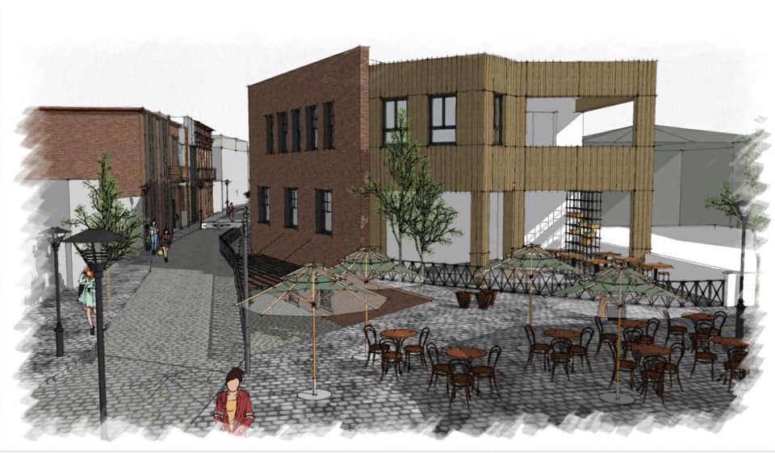
მიმდინარე მასშტაბური პროექტები:
ველისციხის რეაბილიტაციის საპროექტო სამუშაოები;

Slide 8
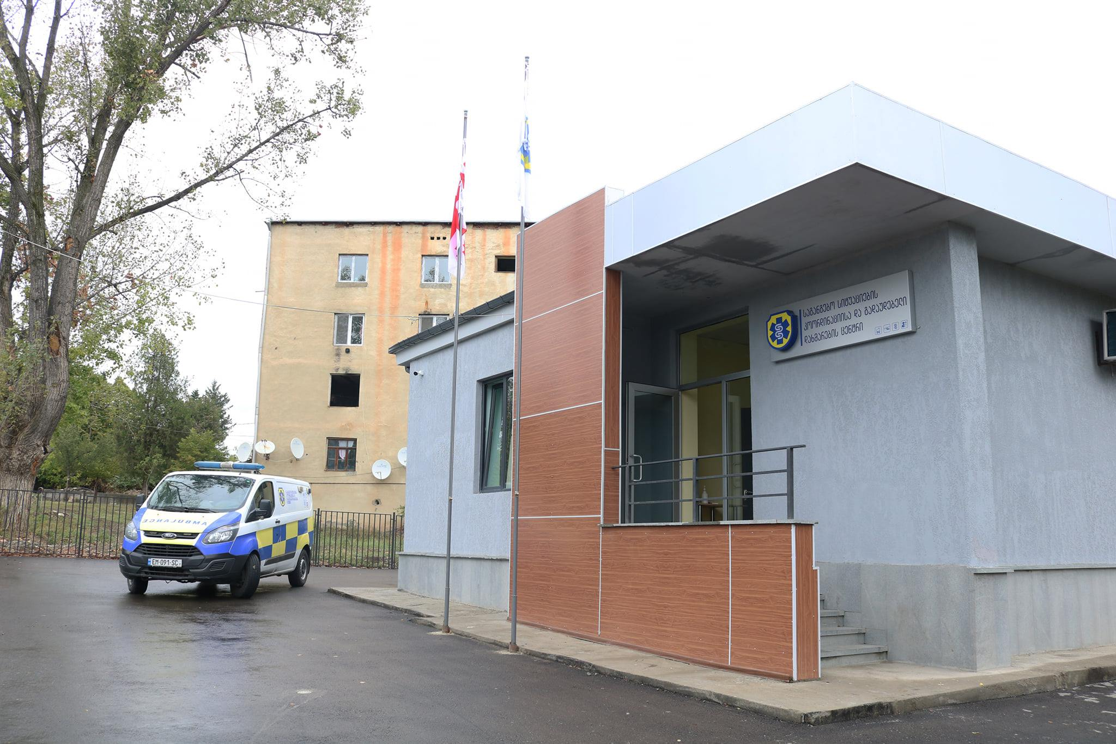
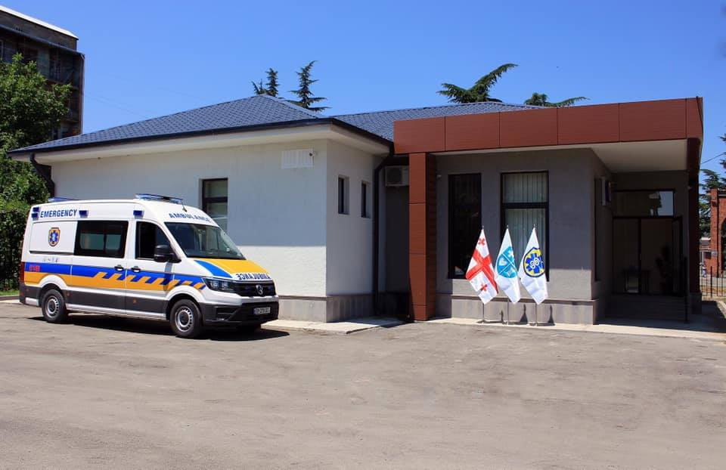
საგანგებო სიტუაციების კოორდინაციისა და გადაუდებელი დახმარების ცენტრი
ცენტრის ახალი შენობა ქალაქ გურჯაანში;
ცენტრის ახალი შენობა სოფელ კაჭრეთში;

Slide 9
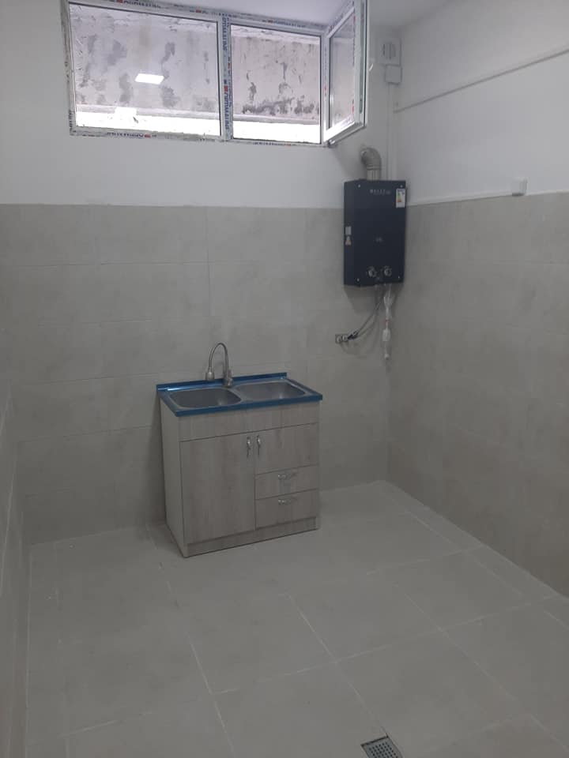
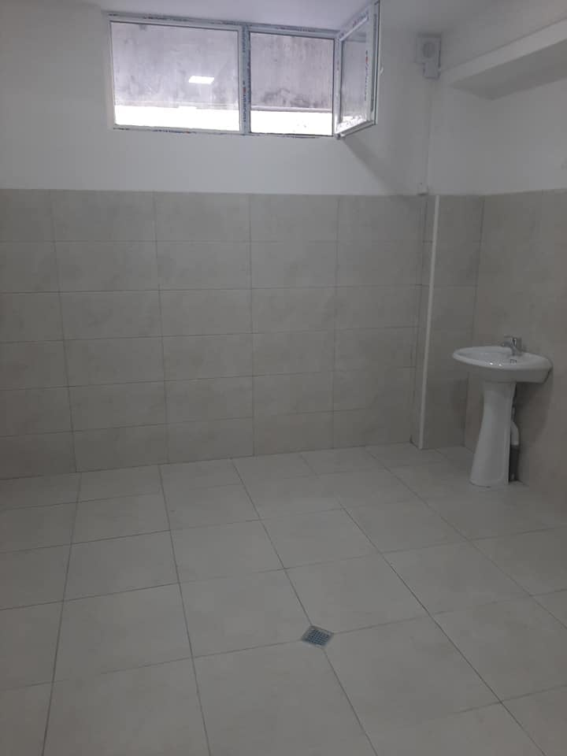
სოფელ კაჭრეთში უფასო სასადილოს მშენებლობა

Slide 10
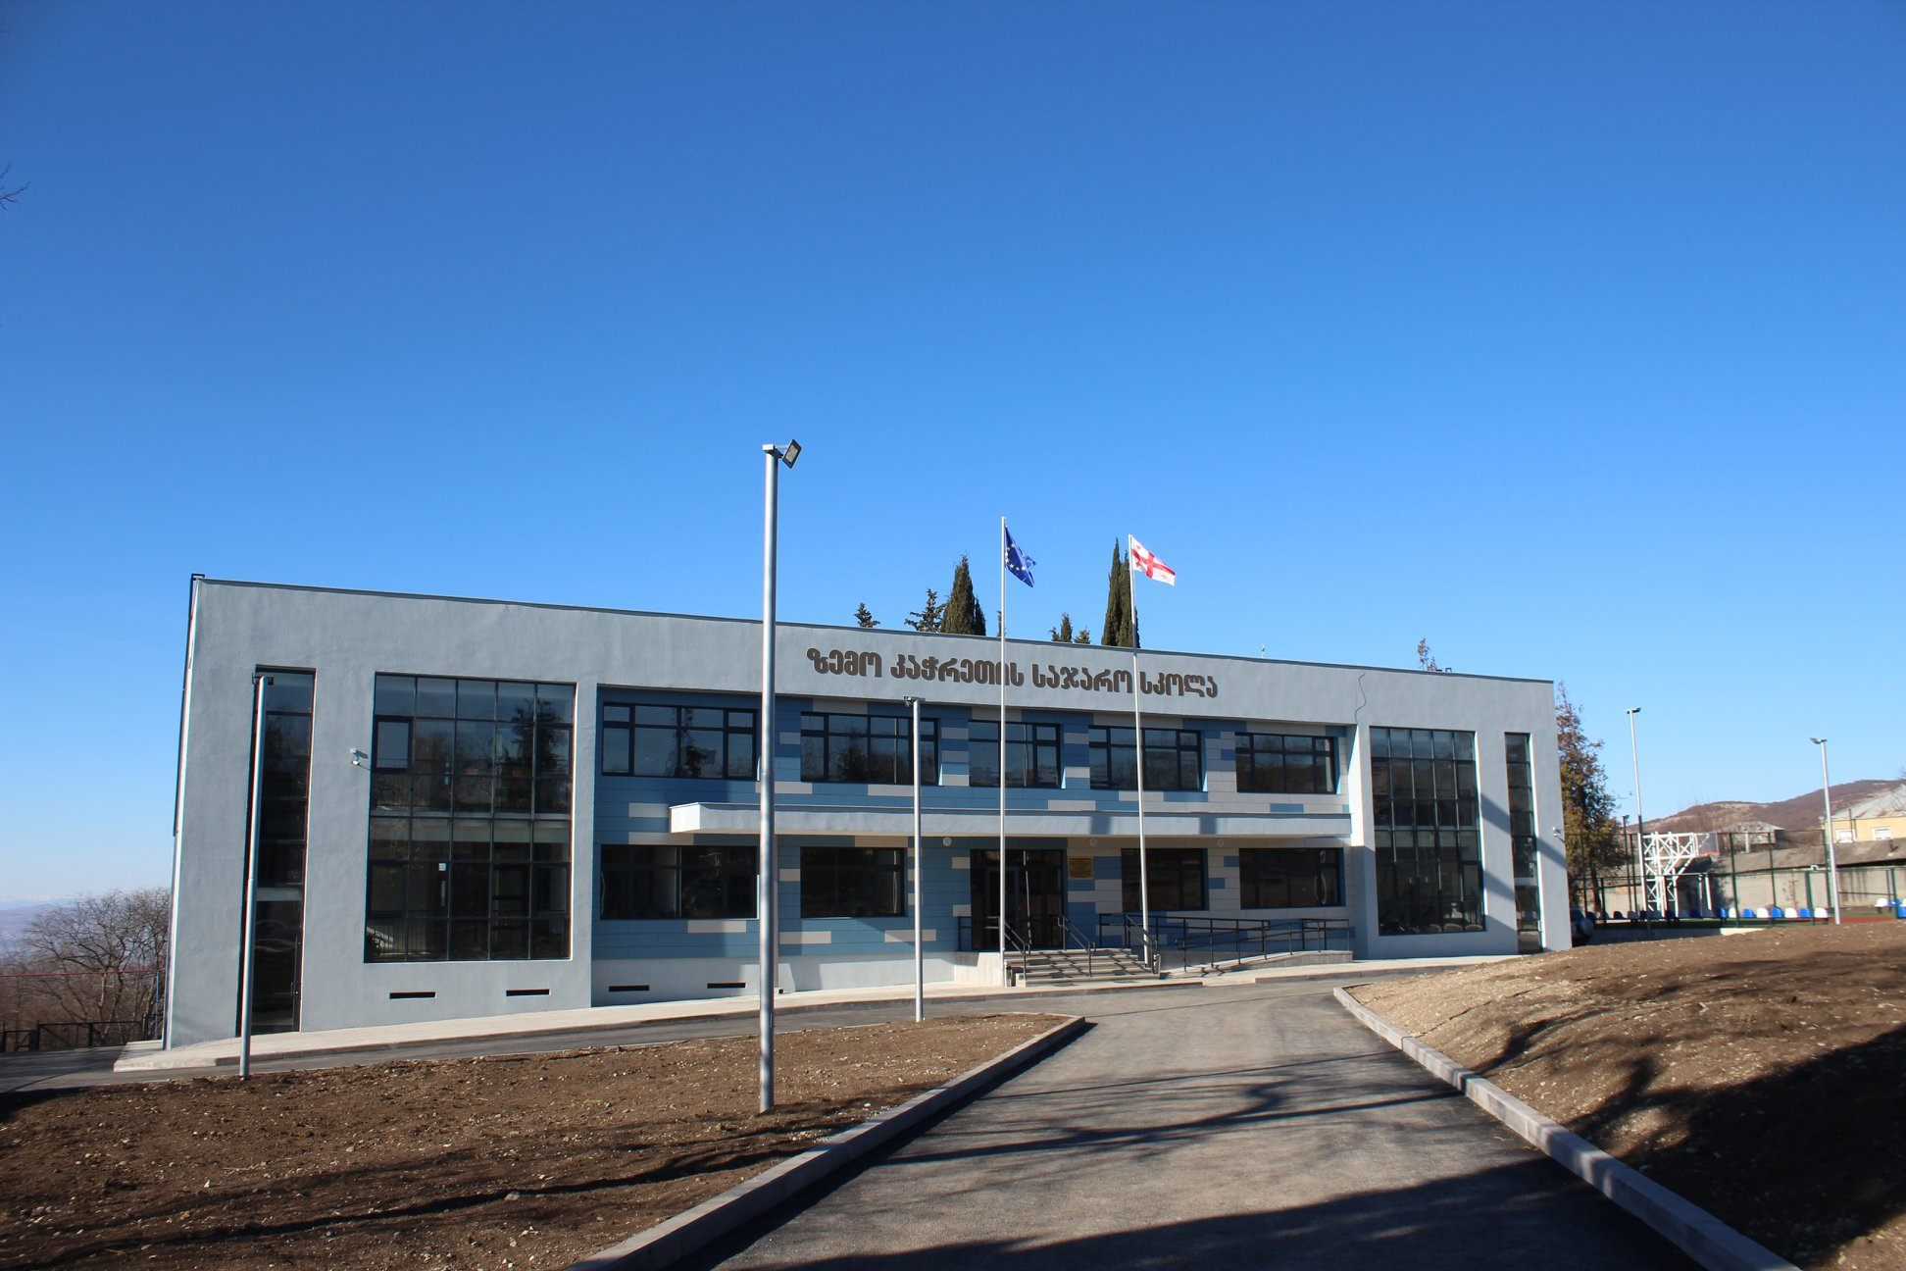
11 საჯარო სკოლის ნაწილობრივი რეაბილიტაცია:
ქ. გურჯაანის I, II და III საჯარო სკოლები;
ველისციხის საჯარო სკოლა;
ჩალაუბნის საჯარო სკოლა;
არაშენდის საჯარო სკოლა;
ვაზისუბნის საჯარო სკოლა;
ჯიმითის საჯარო სკოლა;
ვაჩნაძიანის საჯარო სკოლა;
ჭერემის საჯარო სკოლა;
ახაშნის საჯარო სკოლა;
ახალი საჯარო სკოლის გახსნა
ზემო კაჭრეთში;

Slide 11
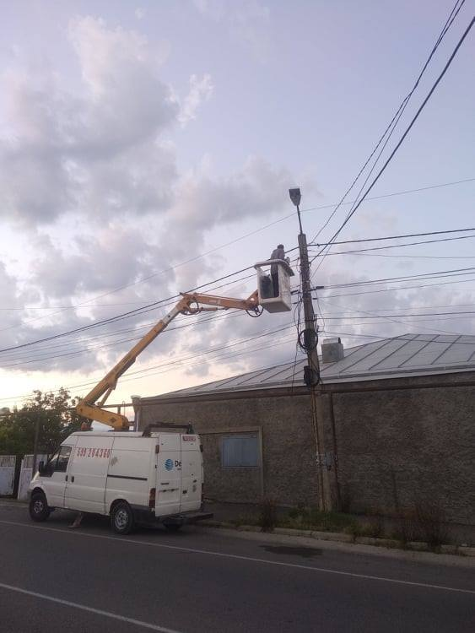
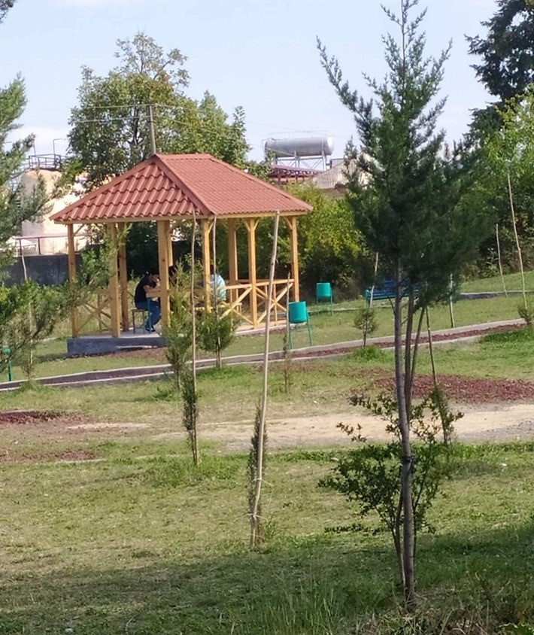
სოფლის მხარდაჭერის პროგრამა 2020 48 პროექტი - 520 000 ლარი

Slide 12
მოსახლეობის წყალმომარაგების გასაუმჯობესელად დაგეგმილი მასშტაბური პროექტები:
ქ. გურჯაანში წყლისა და წყალარინების ინფრასტრუქტურის რეაბილიტაციის ტენდერი - 4 300 000 ლარი;
24 საათიანი წყალმომარაგების უზრუნველყოფა სოფლებში:
კარდენახი;
ბაკურციხე;
კოლაგი;
ვეჯინი;
ძირკოკი;
ჭანდარი;
სოფელი გურჯაანი;

Slide 13
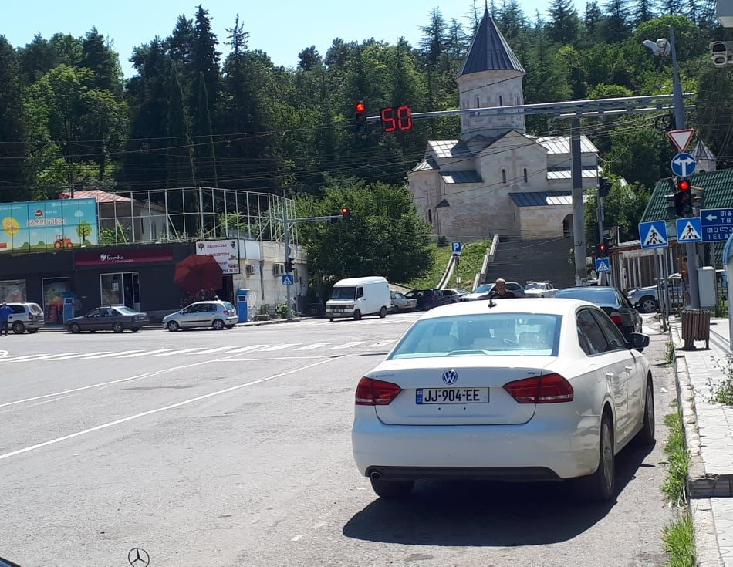
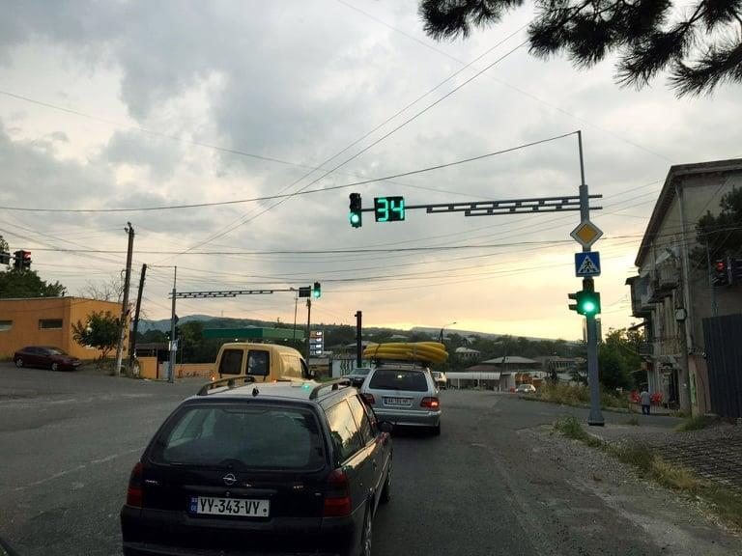
შუქნიშნების მოწყობა ქალაქ გურჯაანში:
წმინდა ნინოს და თავისუფლების ქუჩების კვეთა;
კოსტავას და თავისუფლების ქუჩების კვეთა;

Slide 14
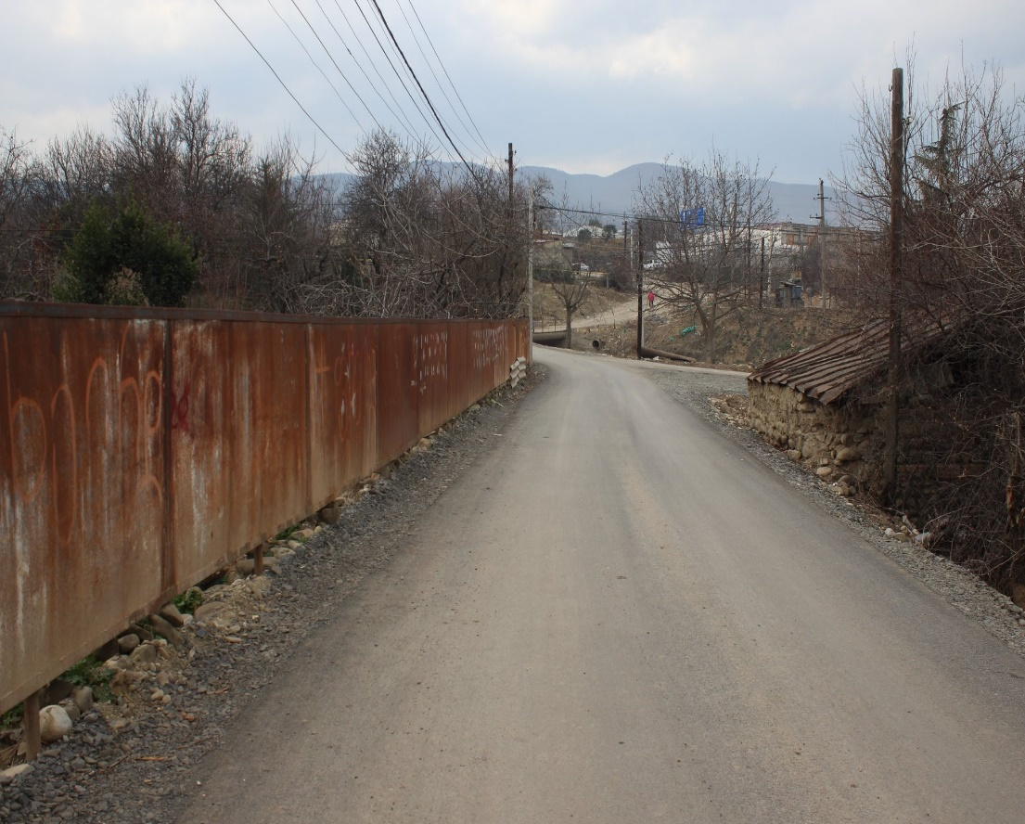
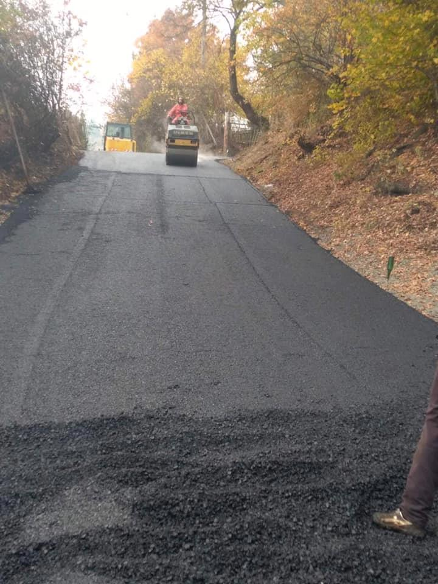
2020 წლის საგზაო ინფრასტრუქტურული პროექტები - 33 შიდა საუბნო გზა:
ბაკურციხეში ორი შიდა საუბნო გზის რეაბილიტაცია;
ჭანდარში ორი შიდა საუბნო გზის რეაბილიტაცია;
ვაზისუბანში სოლომნიშვილების უბნის გზის რეაბილიტაცია

Slide 15
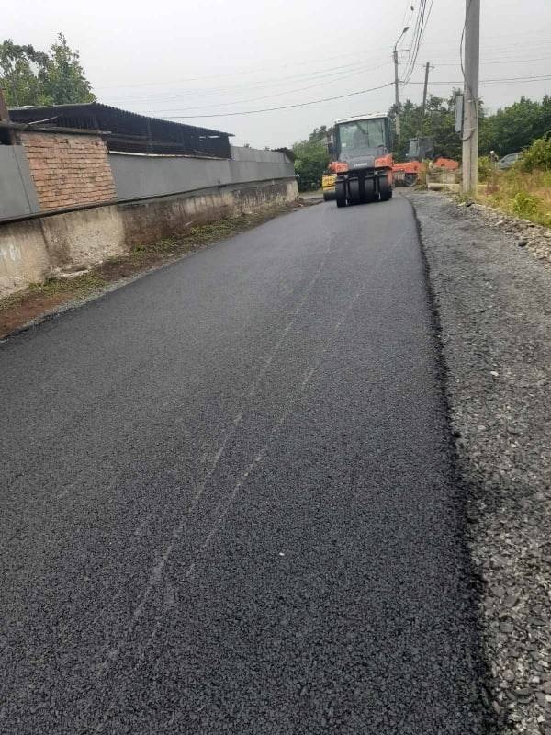
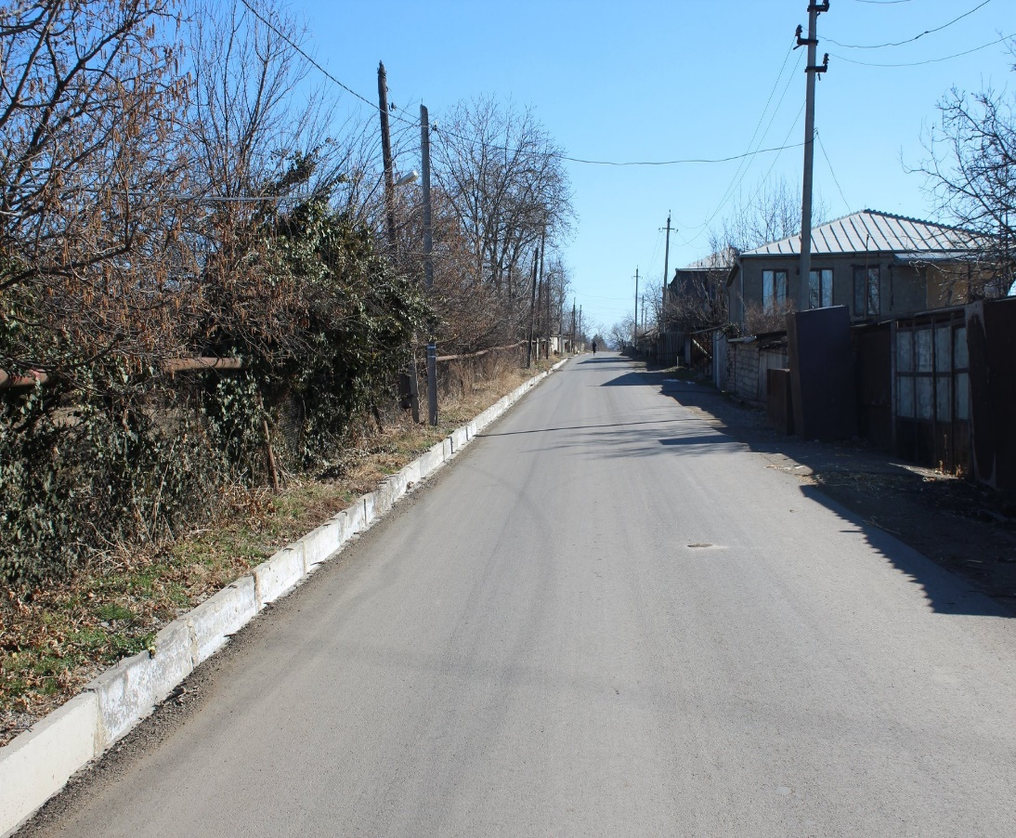
2020 წლის საგზაო ინფრასტრუქტურული პროექტები - 33 შიდა საუბნო გზა:
მუკუზნის საჯარო სკოლის გზის რეაბილიტაცია;
ნანიანის საბავშვო ბაღის გზის რეაბილიტაცია;
კაჭრეთში ორი შიდა საუბნო გზის რეაბილიტაცია;

Slide 16
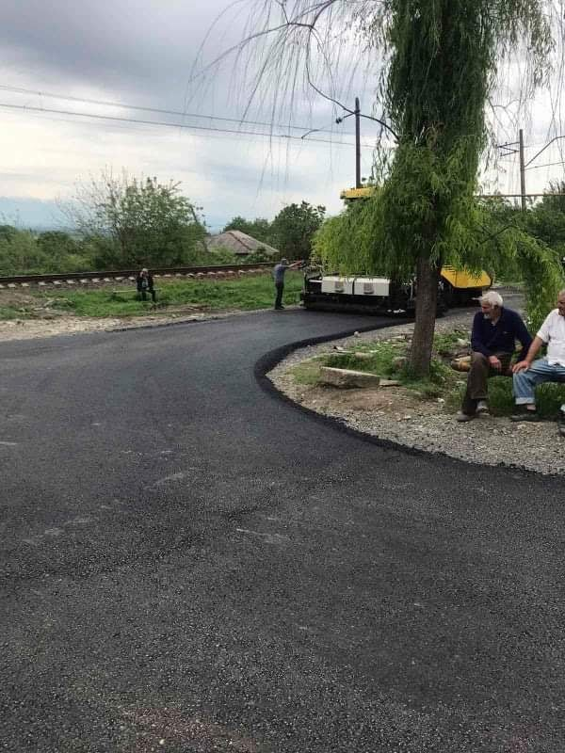
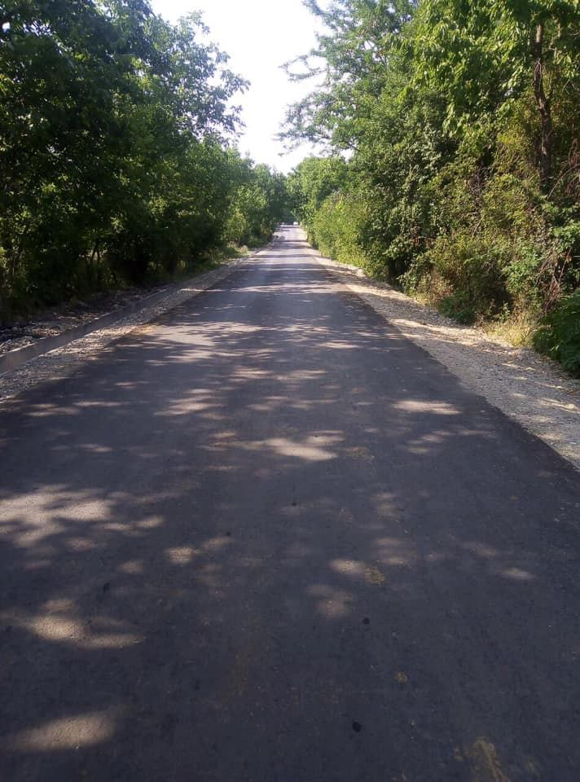
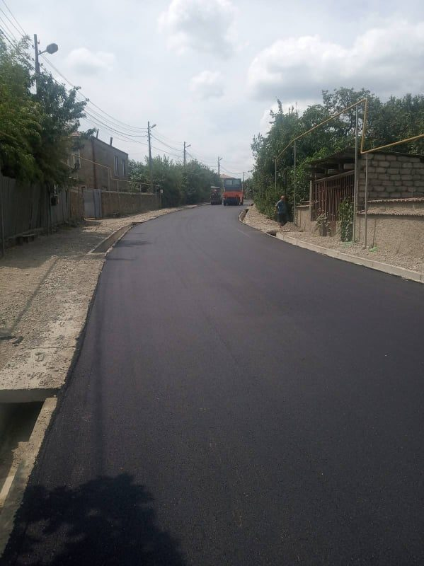
2020 წლის საგზაო ინფრასტრუქტურული პროექტები - 33 შიდა საუბნო გზა:
სოფელ გურჯაანში 4 შიდა საუბნო გზის რეაბილიტაცია;
ზემო კაჭრეთში საჯარო სკოლის გზის რეაბილიტაცია;
ჯიმითის სკოლის გზის რეაბილიტაცია;
კალაურში ორი შიდა საუბნო გზის რეაბილიტაცია;

Slide 17
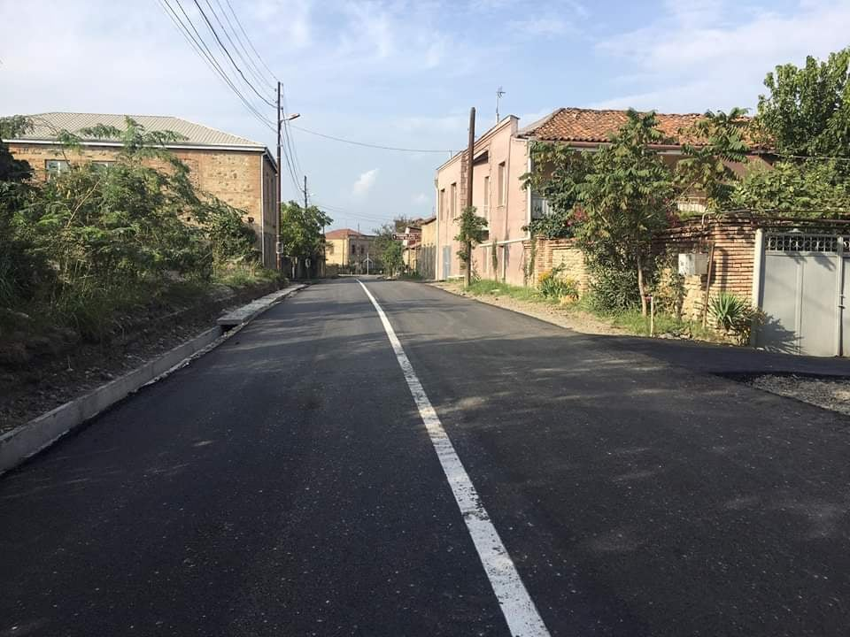
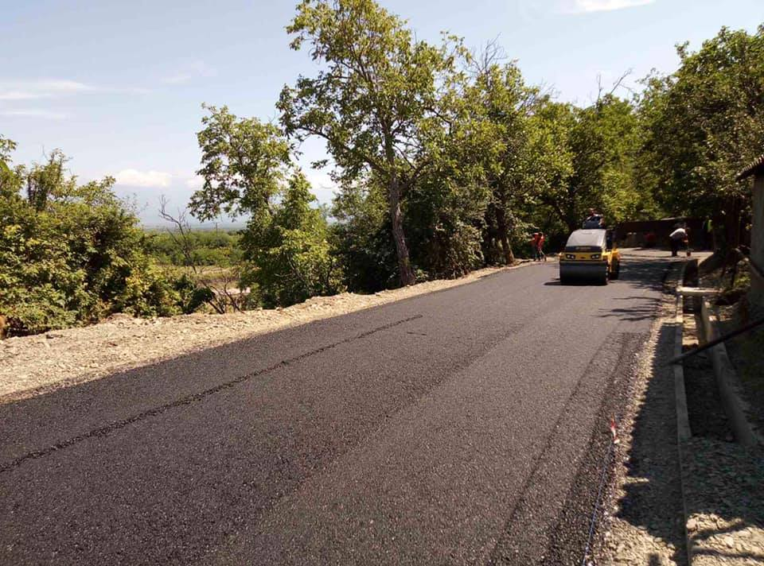
2020 წლის საგზაო ინფრასტრუქტურული პროექტები - 33 შიდა საუბნო გზა:
ქალაქ გურჯაანში სამი შიდა საუბნო გზის რეაბილიტაცია;
ჩუმლაყის სამი შიდა საუბნო გზის რეაბილიტაცია;
ველისციხის ორი შიდა საუბნო გზის რეაბილიტაცია;
ვაჩნაძიანში „მეგრელაანთ“ უბნის გზის რეაბილიტაცია;

Slide 18
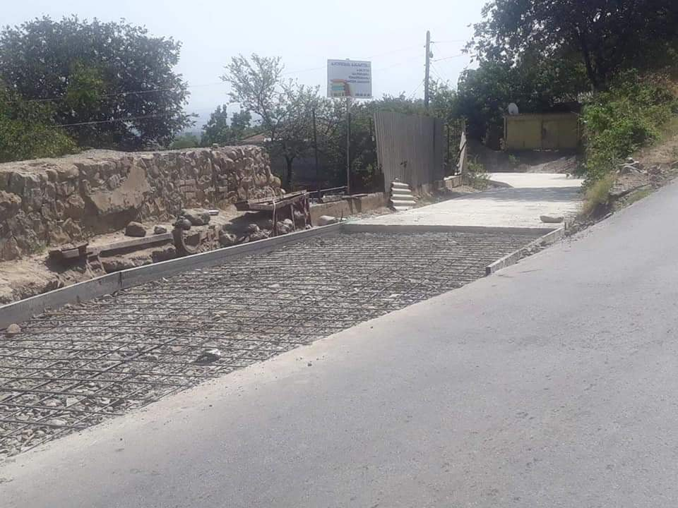
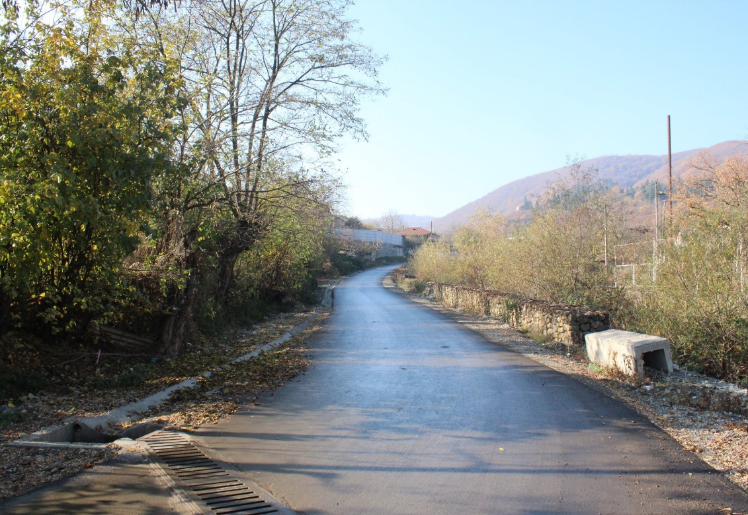
2020 წლის საგზაო ინფრასტრუქტურული პროექტები - 33 შიდა საუბნო გზა:
ვეჯინში „თეფშიაურების“ უბნის გზის რეაბილიტაცია;
კარდენახში 4 შიდა საუბნო გზის რეაბილიტაცია;
მელაანის შიდა საუბნო გზის რეაბილიტაცია;

Slide 19
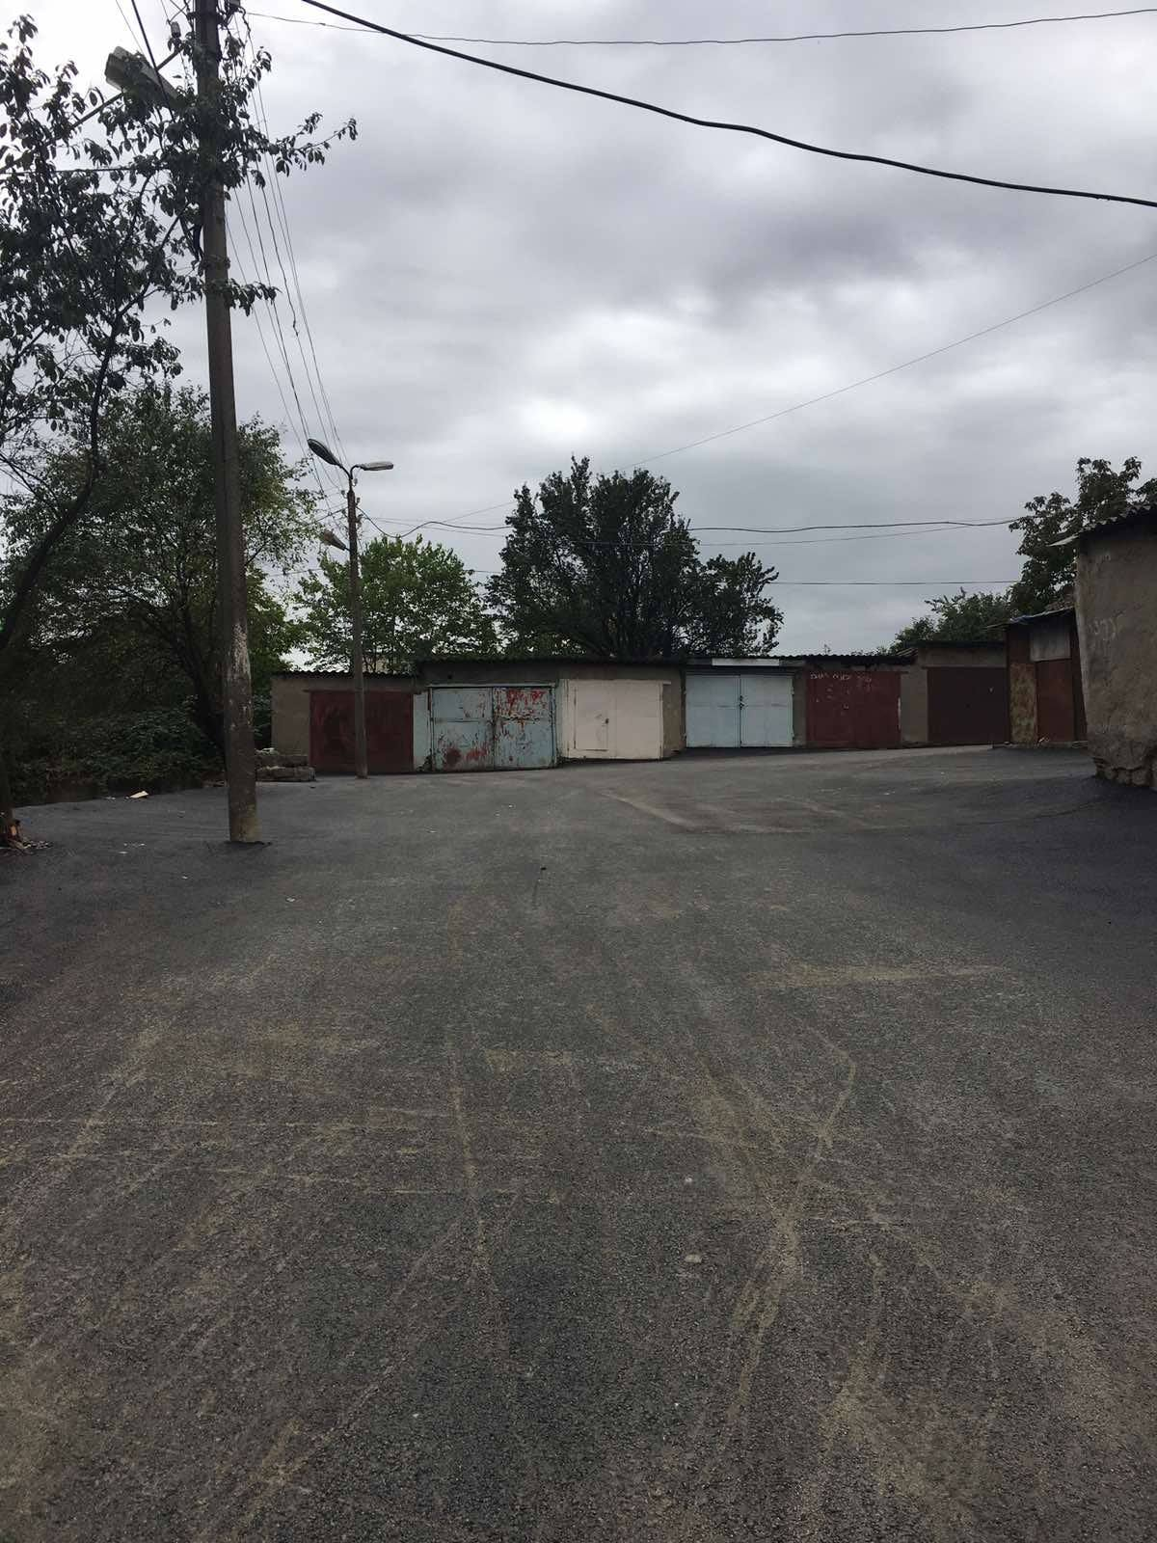
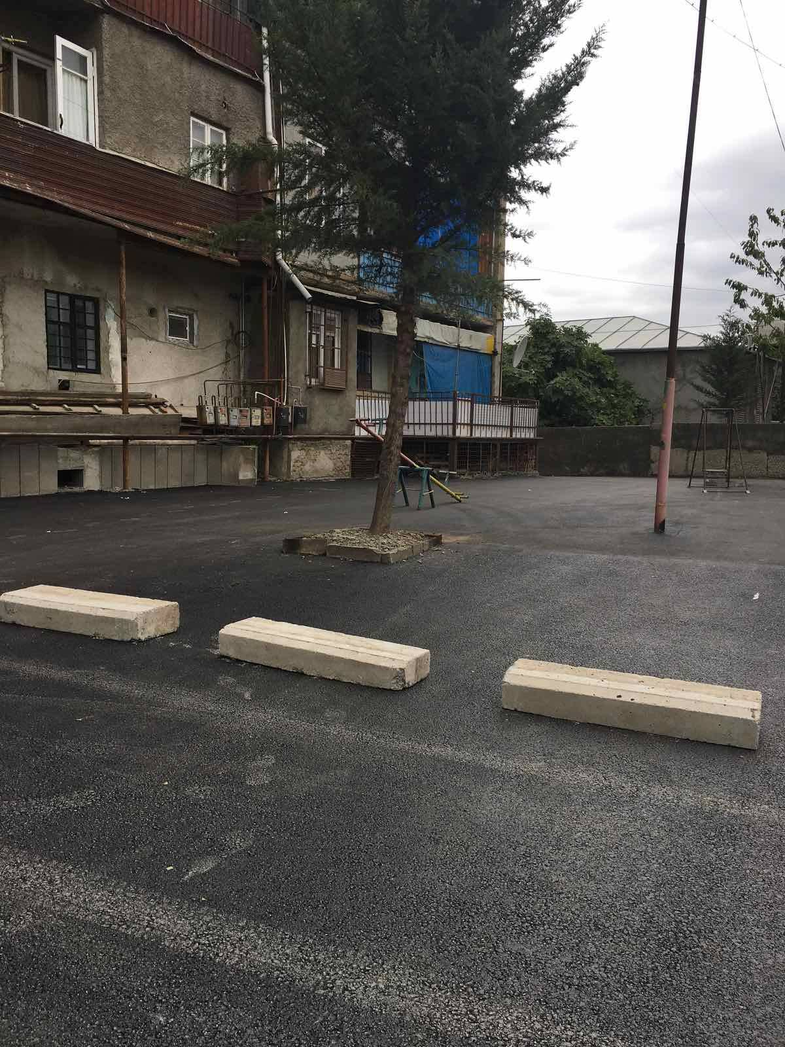
ქალაქ გურჯაანში საერთო საცხოვრებელი კორპუსების ეზოების მოასფალტება (პირველი ეტაპი)

Slide 20
17 ახალი ჭაბურღილისა და წყალმომარაგების ქსელის მოწყობა:
ბაკურციხე (ორი);
ზეგაანი;
კარდენახი;
ჩალაუბანი;
ქოდალო;
მელაანი;
ზემო კაჭრეთი;
ახაშენი;
შაშიანი;
ველისციხე;
კოლაგი;
ჭანდარი;
დარჩეთი;
ვაზისუბანი;
კაჭრეთი;
ვეჯინი;

Slide 21
სოფლების წყალმომარაგების გაუმჯობესებისთვის
71 უბანში შეიცვალა წყალგაყვანილობის სისტემა
დაიდგა 9 ახალი რეზერვუარი
რეაბილიტირდა 4 წყლის სათავე ნაგებობა

Slide 22
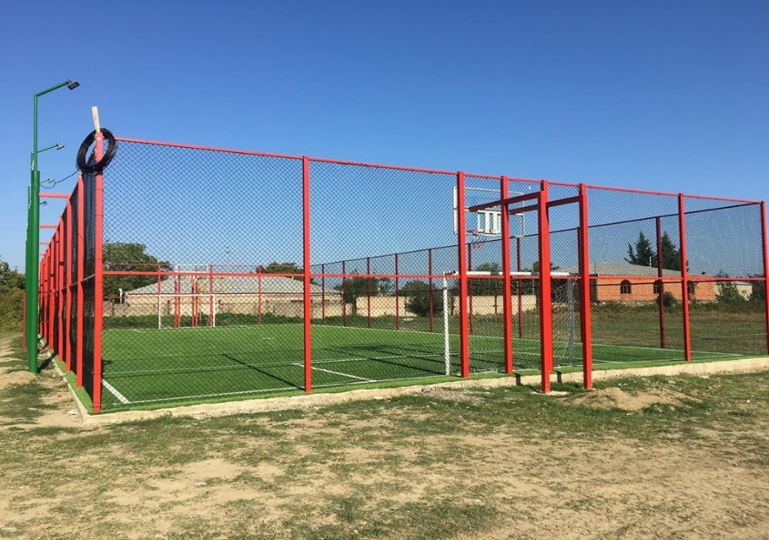
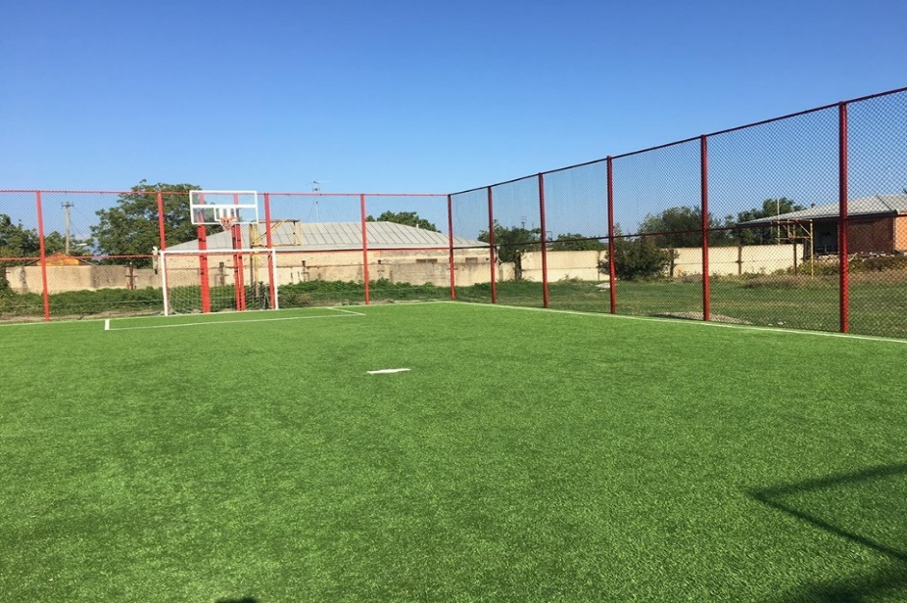
6 მინი სპორტული მოედნის მოწყობა:
ველისციხე;
კარდენახი;
ქალაქი გურჯაანი (ორი);
ვეჯინი;
ვაჩნაძიანი;
ახალი სპორტული დარბაზის მშენებლობა სოფელ კარდენახში

Slide 23
გარე განათების მოწყობა სოფლებში:

Slide 24
სოფლების წყალმომარაგების გაუმჯობესებისთვის
71 უბანში შეიცვალა წყალგაყვანილობის სისტემა
დაიდგა 9 ახალი რეზერვუარი
რეაბილიტირდა 4 წყლის სათავე ნაგებობა

Slide 25
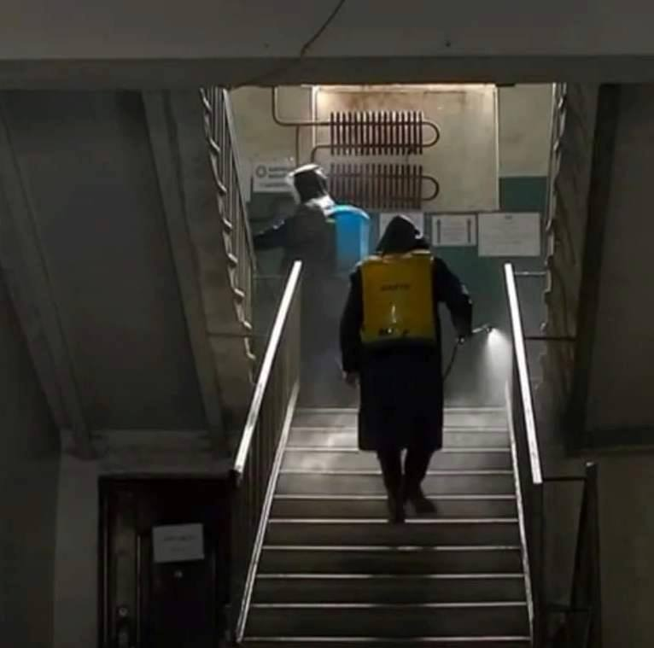
COVID – 19 ის გავრცელების პრევენციის მიზნით განხორციელებული სადეზინფექციო სამუშაოები:
საჯარო სკოლები;
საბავშვო ბაღები;
საერთო საცხოვრებლების კორპუსები;
ადმინისტრაციული შენობები;
აგრარული ბაზრის ტერიტორია;
თავშეყრის ადგილები;
სამარშუტო ტაქსები;

Slide 26
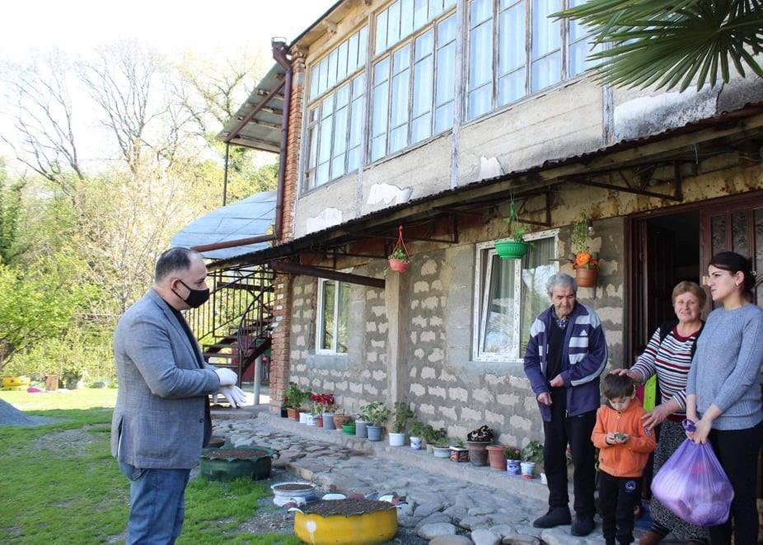
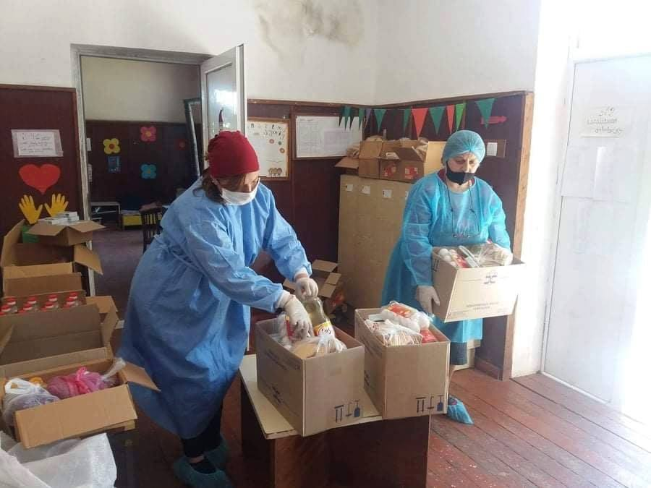
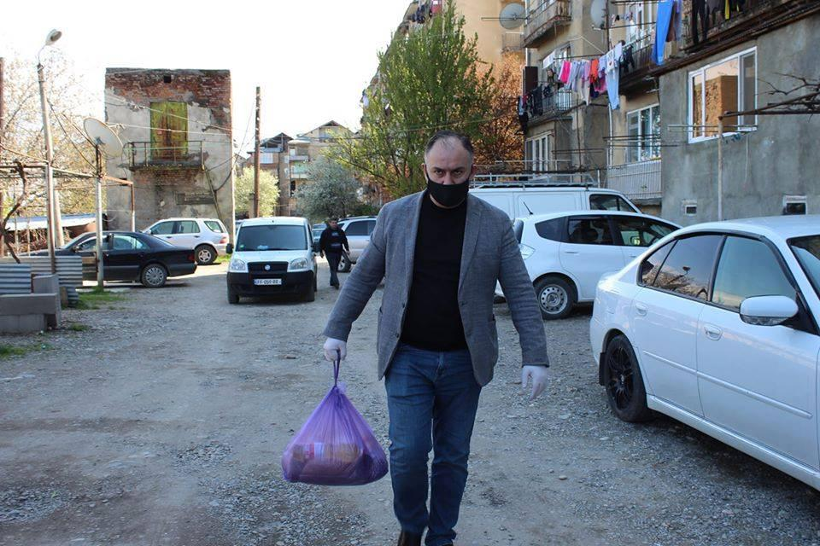
ქვეყანაში მოქმედი საგანგებო მდგომარეობის პერიოდში განხორციელებული სასურსათო დახმარება:
2000-ზე მეტ სოციალურად დაუცველ, უკიდურესად გაჭირვებულ ოჯახს სასურსათო კალათი გადაეცა;
საბავშვო ბაღის 2252 აღსაზრდელს ორ ეტაპად გადაეცა სასურსათე კალათები;

Slide 27
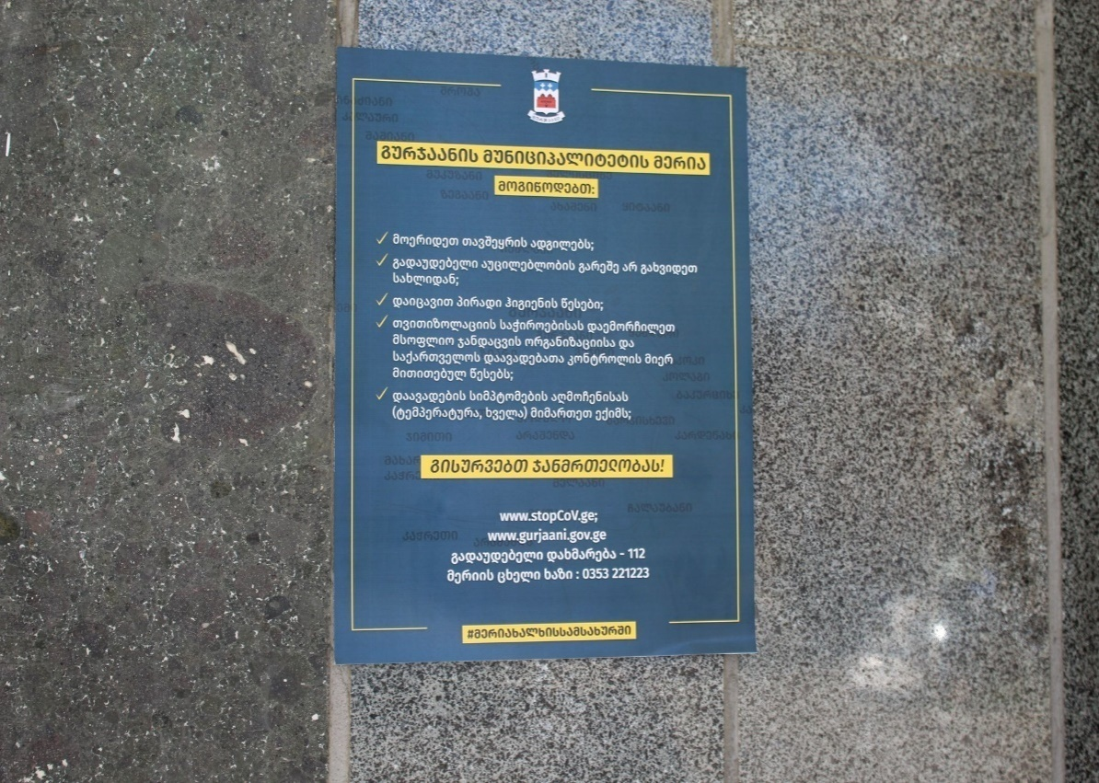
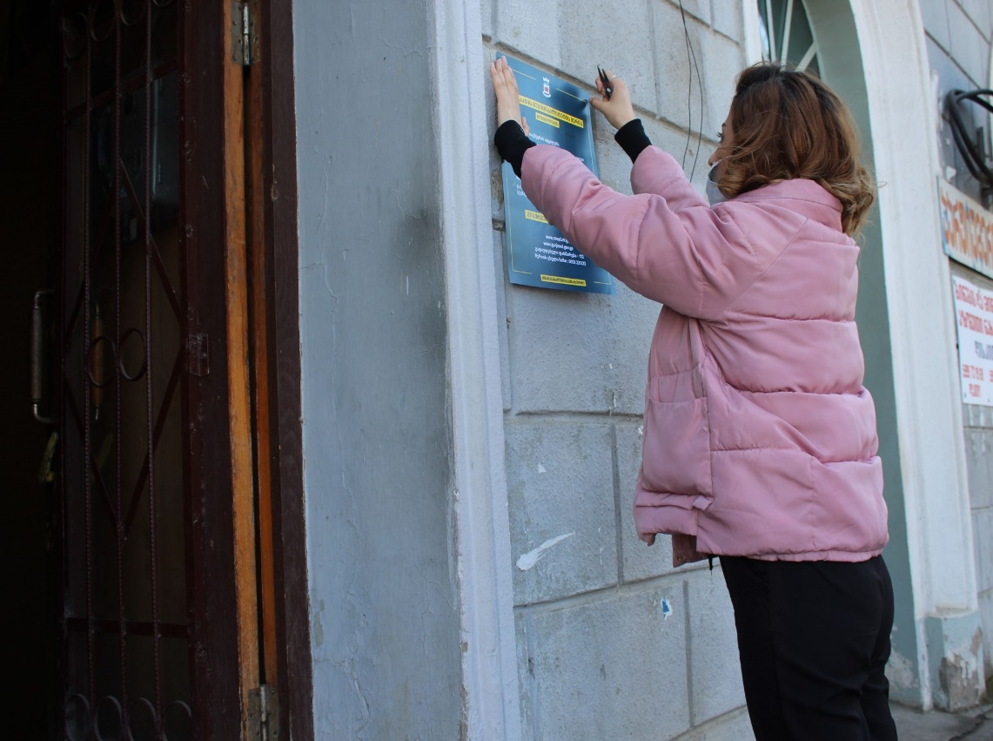
ქვეყანაში მოქმედი საგანგებო მდგომარეობის განმავლობაში მოხალისეობრივი ჯგუფი შეიქმნა.
ახალგაზრდა მოხალისეების ინიციატივით, ვირუსის გავრცელების პრევენციის მიზნით, გურჯაანის მუნიციპალიტეტის ტერიტორიაზე საინფორმაციო კამპანია განხორციელდა;
მოხალისე ჯგუფები მარტოხელა მოქალაქეებს საჭირო მედიკამენტების და საკვები პროდუქტის სახლში მიტანით ემსახურებოდა;

Slide 28
გურჯაანის მუნიციპალიტეტის მერიის სოციალური პაკეტი 2020 წელს განისაზღვრა 1 666 200 ლარით. ათი თვის მონაცემებით:
356-მა ბენეფიციარმა ისარგებლა ერთჯერადი დახმარებით, ჯამში - 17 800 ლარი;
429 ოჯახს გადაეცა ახალშობილის დახმარება, ჯამში - 128 700 ლარი;
167 მრავალშვილიანი ოჯახი იღებს მერიის ყოველთვიურ დახმარებას, ჯამში -186 100 ლარი;
1823 ბენეფიციარს გაეწია სამედიცინო მომსახურების და მედიკამენტების შეძენის თანადაფინანსება, ჯამში - 575 698 ლარი;
11 სოციალურად დაუცველ სტუდენტს გაეწია უმაღლესში სწავლის საფასურის თანადაფინანსება, ჯამში - 10 812 ლარი;

Slide 29
69 ჰემოდიალიზის სახელმწიფო პროგრამით მოსარგებლე ბენეფიციარს გაეწია ყოველთვიური დახმარება ტრანსპორტირებისთვის, ჯამში - 41 230 ლარი;
9 სტიქიური მოვლენებით დაზარალებულ ოჯახს გაეწია დახმარება, ჯამში - 38 997 ლარი;
187 ოჯახი სარგებლობს ელ.ენერგიის გადასახადის თანადაფინანსებით, ჯამში - 11 650 ლარი;
და სხვა

Slide 30
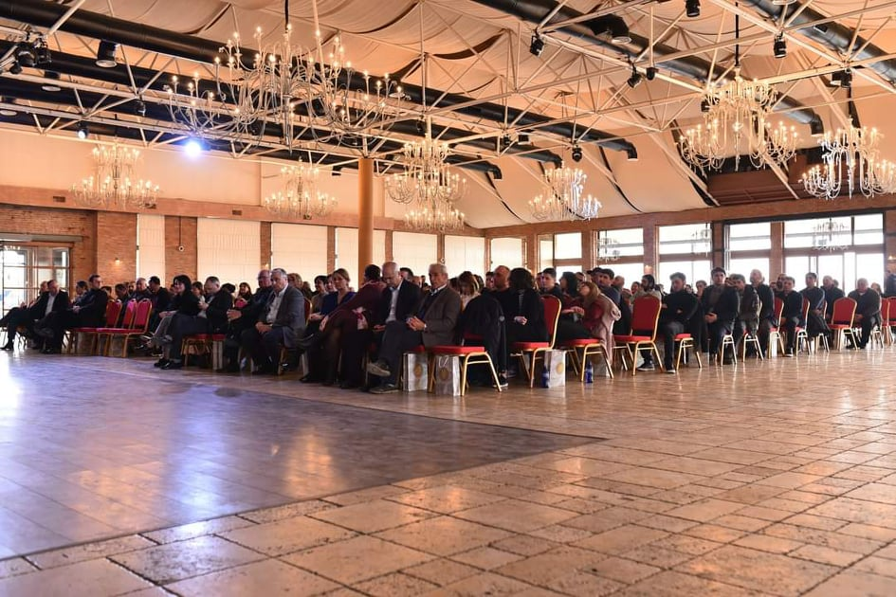
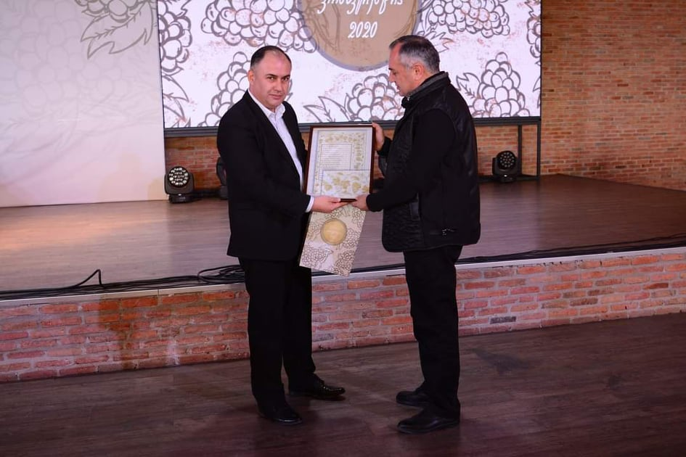
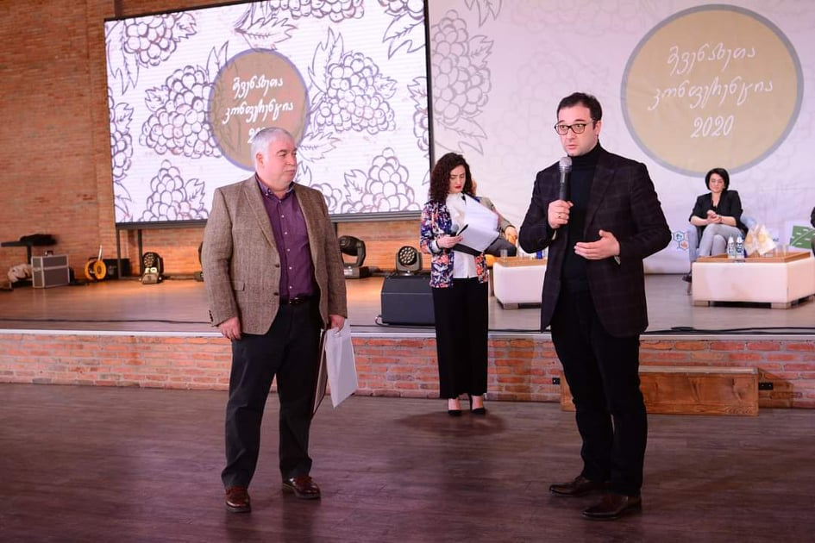
2020 წელს კულტურის, განათლების, სპორტისა და ახალგაზრდული მიმართულებით განხორციელებული პროექტები:
მევენახეთა კონფერენცია 2020;

Slide 31
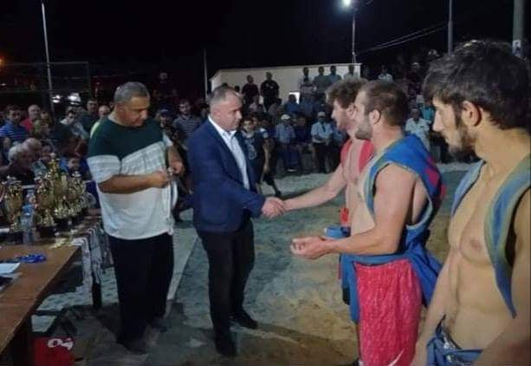
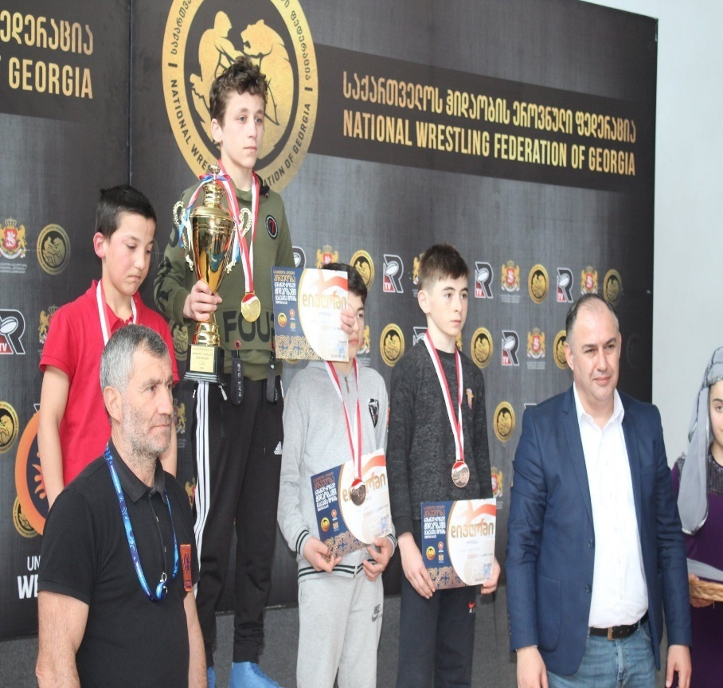
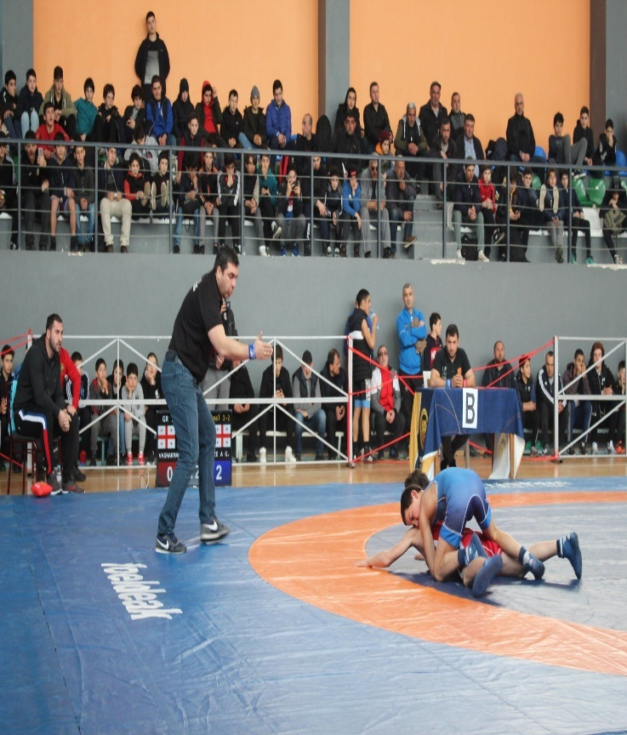
სპორტული ღონისძიებები:
ძირკოკის ტრადიციული გრანდიოზული ტურნირი;
ეროვნული ჩემპიონატი თავისუფალ ჭიდაობაში კადეტთა შორის;
ეროვნული ჩემპიონატი ბერძნულ-რომაულ ჭიდაობაში კადეტთა შორის;

Slide 32
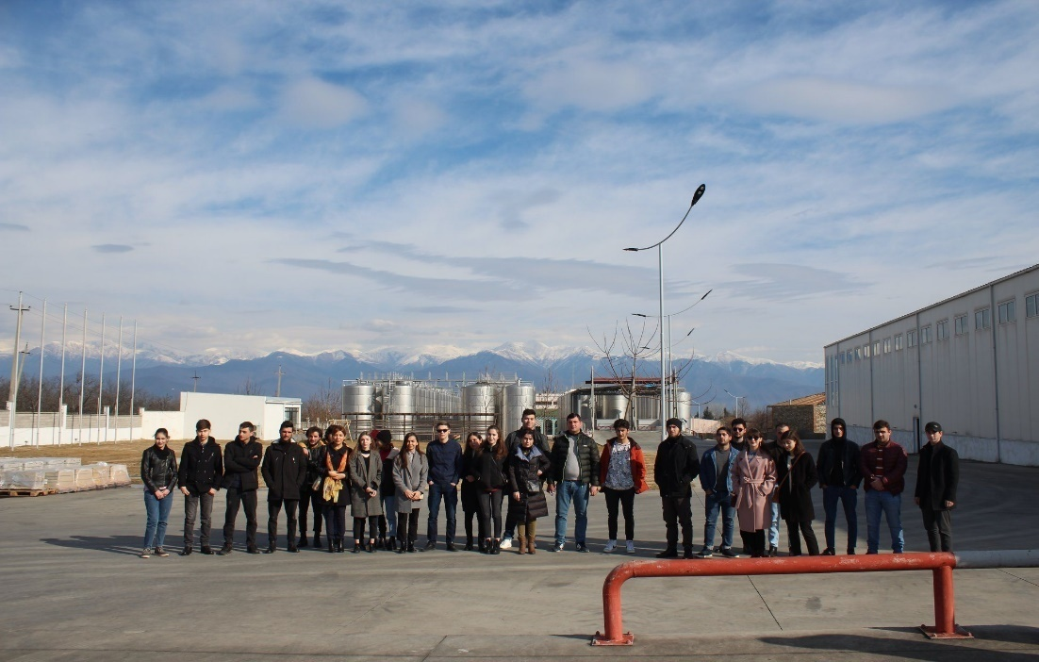
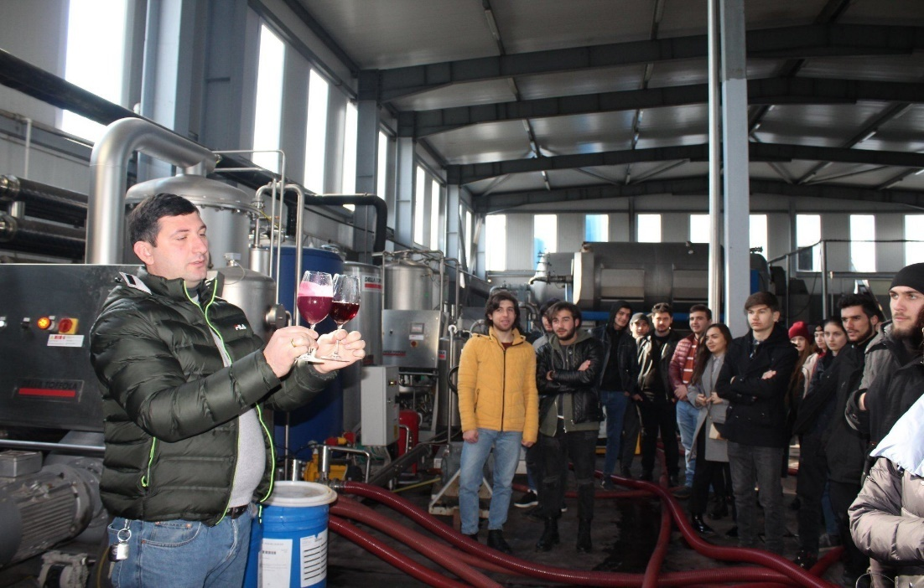
საერთაშორისო ურთიერთობები და ტურიზმი
პროექტის "მერები ეკონომიკური ზრდისთვის" ფარგლებში, საჯარო სკოლის მოსწავლეებისთვის ღვინის ტური გაიმართა;
საგარეო ურთიერთობების, საერთაშორისო პროექტებისა და ტურიზმის განვითარების განყოფილება, პანდემიის პერიოდში, აქტიურად იყო ჩართული საზღვარგარეთ მყოფი, ქვეყანაში დაბრუნების მსურველი გურჯაანელების საჭირო ინფორმაციით უზრუნველყოფაში;

Slide 33
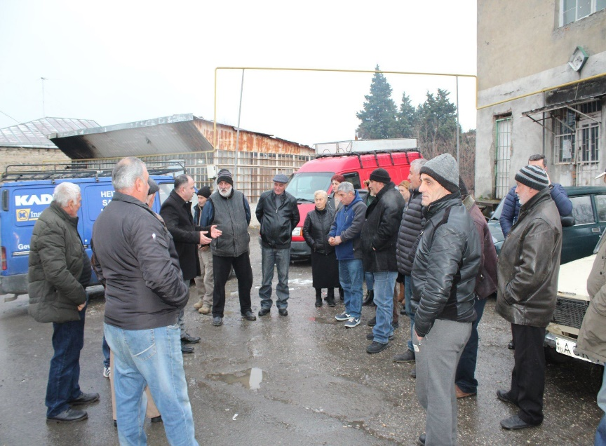
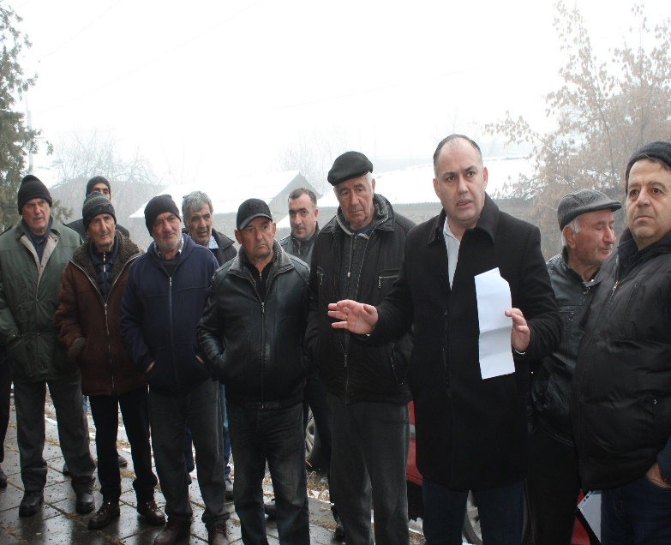
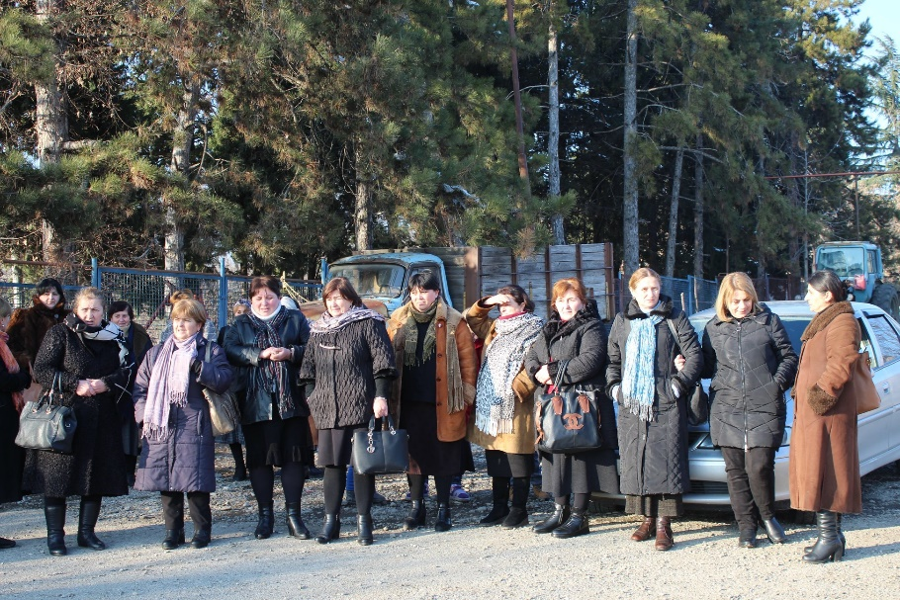
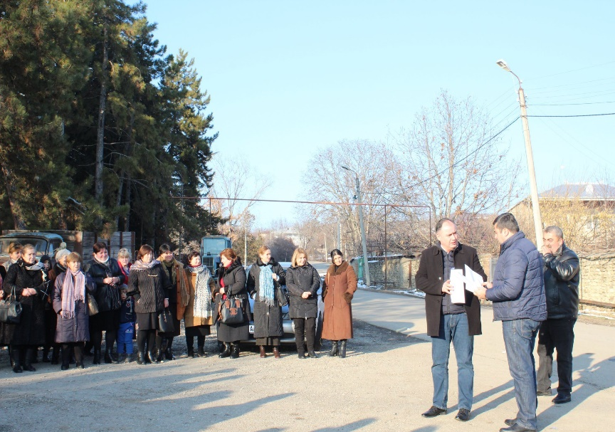
მოსახლეობასთან შეხვედრები ყველა სოფელში:

Slide 34
მადლობა
თქვენგან მიღებული რეკომენდაციებისთვის!

